Slide 2
Apocalypse 1:19
Écris donc les choses que tu as vues,
et celles qui sont,
et celles qui doivent arriver après elles

Slide 3
Apocalypse 4:1
Après cela,
je regardai,
et voici,
une porte était ouverte dans le ciel.

Slide 4
Ezékiel 1:1
Les cieux s'ouvrirent,
et j'eus des visions divines.

Slide 5
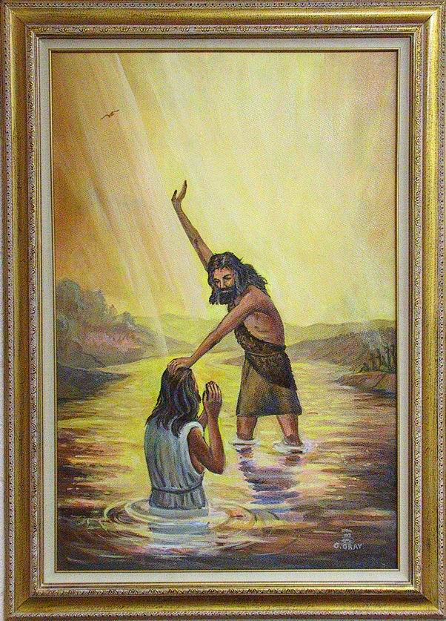
Matthieu 3:16
Dès que Jésus eut été baptisé, il sortit de l’eau.
Et voici, les cieux s’ouvrirent

Slide 6
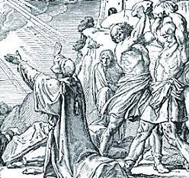
Actes 7:56
Je vois les cieux ouverts,
et le Fils de l’homme debout
à la droite de Dieu.

Slide 7
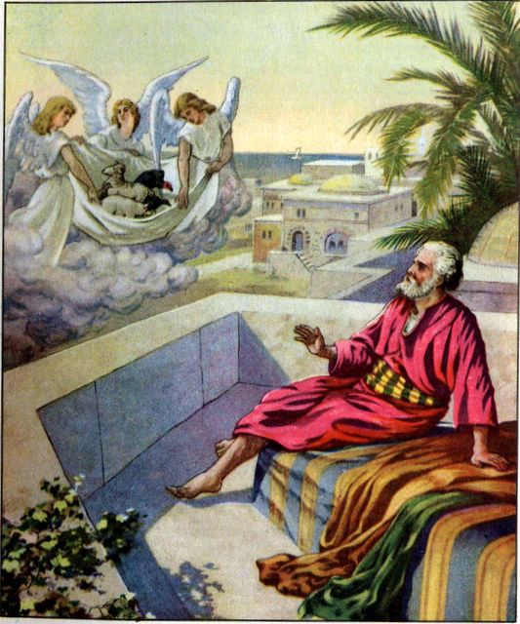
Actes 10:11
Il vit le ciel ouvert

Slide 8
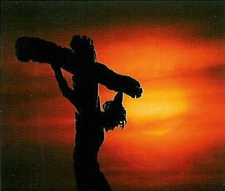
Matthieu 27:50
Jésus poussa de nouveau
un grand cri, et rendit l’esprit.

Slide 9
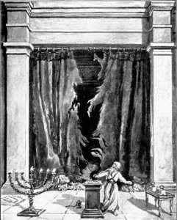
Matthieu 27:51
le voile du temple se déchira
en deux, depuis le haut jusqu’en bas

Slide 10
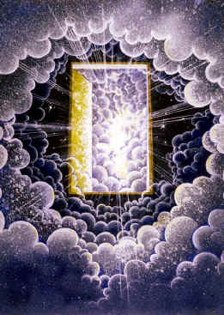
Jean 10:9
Je suis la porte.
Si quelqu'un entre
par moi, il sera sauvé ; il entrera et il sortira, et il trouvera
des pâturages.

Slide 11
Apocalypse 4:1
Après cela, je regardai, et voici,
une porte était ouverte dans le ciel.
La première voix que j’avais entendue, comme le son d’une trompette,
et qui me parlait, dit :
Monte ici, et je te ferai voir
ce qui doit arriver dans la suite.

Slide 12
2 Corinthiens 12:2
Je connais un homme en Christ, qui fut,
il y a quatorze ans, ravi jusqu’au troisième ciel si ce fut dans son corps je ne sais,
si ce fut hors de son corps je ne sais,
Dieu le sait.

Slide 13
2 Corinthiens 12:3
Et je sais que cet homme si ce fut dans son corps ou sans son corps je ne sais, Dieu le sait

Slide 14
2 Corinthiens 12:4
fut enlevé dans le paradis, et qu’il entendit des paroles ineffables qu’il n’est pas permis à un homme d’exprimer.

Slide 15
Apocalypse 4:1
Après cela …

Slide 16
Matthieu 24:21
Car alors, la détresse sera si grande qu'il n'y en a point eu de pareille depuis le commencement du monde jusqu'à présent, et qu'il n'y en aura jamais.

Slide 17
Matthieu 24:21
Nouvelle Bible Segond & T.O.B.
… une grande détresse
Colombe
… une grande tribulation

Slide 18
1 Thessaloniciens 5:9
Dieu ne nous a pas destinés à la colère, mais à l’acquisition du salut par notre Seigneur Jésus-Christ

Slide 19
Romains 5:9
Maintenant que nous sommes justifiés par son sang, serons-nous sauvés
par lui de la colère.

Slide 20
1 Thessaloniciens 1:9
Vous vous êtes convertis à Dieu,
en abandonnant les idoles pour servir le Dieu vivant et vrai,

Slide 21
1 Thessaloniciens 1:10
et pour attendre des cieux son Fils, qu’il a ressuscité des morts, Jésus,
qui nous délivre de la colère à venir.

Slide 22
Apocalypse 3:10
Parce que tu as gardé la parole
de la persévérance en moi,
je te garderai aussi à l’heure
de la tentation qui va venir
sur le monde entier, pour éprouver
les habitants de la terre.

Slide 23
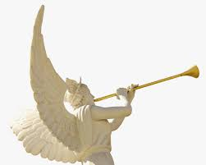
1 Corinthiens 15:52
La trompette sonnera,
et les morts ressusciteront incorruptibles, et nous,
nous serons changés.

Slide 24
1 Thessaloniciens 4:16
Car le Seigneur lui-même, à un signal donné, à la voix d'un archange, et au son de la trompette de Dieu, descendra du ciel, et les morts en Christ ressusciteront premièrement.

Slide 25
1 Thessaloniciens 4:17
Ensuite, nous les vivants,
qui serons restés, nous serons
tous ensemble enlevés avec eux
sur des nuées, à la rencontre du Seigneur dans les airs, et ainsi nous serons toujours avec le Seigneur.

Slide 26
Romains 5:8
Dieu prouve son amour envers nous,
en ce que, lorsque nous étions
encore des pécheurs,
Christ est mort pour nous.

Slide 27
Ephésiens 2:8
Car c’est par la grâce
que vous êtes sauvés,
par le moyen de la foi.
Et cela ne vient pas de vous,
c’est le don de Dieu.

Slide 28
Ephésiens 2:9
Ce n’est point par les œuvres,
afin que personne ne se glorifie.

Slide 29
Romains 3:23
Tous ont péché et sont privés
de la gloire de Dieu ;

Slide 30
Romains 3:24
et ils sont gratuitement justifiés par
sa grâce, par le moyen de la rédemption qui est en Jésus-Christ.

Slide 31
Actes 15:11
C’est par la grâce du Seigneur Jésus
que nous croyons être sauvés

Slide 32
Romains 11:6
Or, si c’est par grâce, ce n’est plus
par les œuvres ; autrement la grâce
n’est plus une grâce.
Et si c’est par les œuvres,
ce n’est plus une grâce

Slide 33
Tite 2:11
La grâce de Dieu, source de salut
pour tous les hommes, a été manifestée.

Slide 34
Tite 3:7
afin que, justifiés par sa grâce,
nous devenions, en espérance,
héritiers de la vie éternelle.

Slide 35
Matthieu 24:30
Le signe du Fils de l'homme paraîtra
dans le ciel, toutes les tribus de la terre
se lamenteront, et elles verront le Fils
de l'homme venant sur les nuées du ciel avec puissance et une grande gloire.

Slide 36
Matthieu 24:37
Ce qui arriva du temps de Noé
arrivera de même à l'avènement
du Fils de l'homme.

Slide 37
Matthieu 24:38
Car, dans les jours qui précédèrent
le déluge, les hommes mangeaient
et buvaient, se mariaient et mariaient
leurs enfants, jusqu'au jour où Noé
entra dans l'arche ;

Slide 38
Matthieu 24:39
et ils ne se doutèrent de rien,
jusqu'à ce que le déluge vînt
et les emportât tous : il en sera de même
à l'avènement du Fils de l'homme

Slide 39
Matthieu 24:43
Sachez-le bien, si le maître de la maison savait à quelle veille de la nuit le voleur doit venir, il veillerait et ne laisserait pas percer sa maison.

Slide 40
Matthieu 24:44
C'est pourquoi, vous aussi,
tenez-vous prêts, car le Fils de l'homme viendra à l'heure où vous n'y penserez pas.

Slide 41
Apocalypse 1:7
Tout œil le verra, même ceux qui l’ont percé

Slide 42
Jean 16:33
Je vous ai dit ces choses,
afin que vous ayez la paix en moi.
Vous aurez des tribulations
dans le monde ; mais prenez courage, j'ai vaincu le monde.

Slide 43
Actes 14:22
C'est par beaucoup de tribulations
qu'il nous faut entrer
dans le royaume de Dieu.

Slide 44
1 Thessaloniciens 3:4
Lorsque nous étions auprès de vous, nous vous annoncions d’avance
que nous serions exposés
à des tribulations

Slide 45
2 Timothée 3:12
Tous ceux qui veulent vivre pieusement en Jésus-Christ seront persécutés.

Slide 46
1 Thessaloniciens 4:13
Nous ne voulons pas, frères,
que vous soyez dans l'ignorance
au sujet de ceux qui dorment,
afin que vous ne vous affligiez pas comme les autres
qui n'ont point d'espérance.

Slide 47
1 Thessaloniciens 4:14
Car, si nous croyons que Jésus est mort et qu'il est ressuscité,
croyons aussi que Dieu ramènera
par Jésus et avec lui ceux qui sont morts.

Slide 48
1 Thessaloniciens 4:15
Voici, en effet, ce que nous vous déclarons d'après la parole du Seigneur : nous les vivants, restés pour l'avènement du Seigneur, nous ne devancerons pas ceux qui sont morts.

Slide 49
1 Thessaloniciens 4:16
Car le Seigneur lui-même,
à un signal donné,
à la voix d'un archange,
et au son de la trompette de Dieu, descendra du ciel, et les morts en Christ ressusciteront premièrement.

Slide 50
1 Thessaloniciens 4:17
Ensuite, nous les vivants,
qui serons restés, nous serons tous ensemble enlevés avec eux
sur des nuées, à la rencontre du Seigneur dans les airs, et ainsi nous serons toujours avec le Seigneur.

Slide 51
1 Thessaloniciens 4:18
Consolez-vous donc les uns les autres par ces paroles.

Slide 52
1 Corinthiens 15:50
Ce que je dis, frères, c'est que la chair
et le sang ne peuvent hériter
le royaume de Dieu, et que la corruption n'hérite pas l'incorruptibilité.

Slide 53
1 Corinthiens 15:51
Voici, je vous dis un mystère :
nous ne mourrons pas tous,
mais tous nous serons changés,

Slide 54
1 Corinthiens 15:52
en un instant, en un clin œil,
à la dernière trompette.
La trompette sonnera,
et les morts ressusciteront incorruptibles, et nous, nous serons changés.

Slide 55
1 Corinthiens 15:53
Car il faut que ce corps corruptible
revête l'incorruptibilité,
et que ce corps mortel revête l'immortalité.

Slide 56
1 Thessaloniciens 5:9
Car Dieu ne nous a pas destinés
à la colère, mais à l'acquisition du salut par notre Seigneur Jésus-Christ

Slide 57
Apocalypse 4:1
Après cela, je regardai, et voici,
une porte était ouverte dans le ciel.
La première voix que j’avais entendue, comme le son d’une trompette,
et qui me parlait, dit :
Monte ici, et je te ferai voir
ce qui doit arriver dans la suite.

Slide 58
Apocalypse 4:2
Aussitôt je fus ravi en esprit.
Et voici, il y avait un trône dans le ciel,
et sur ce trône quelqu’un était assis.

Slide 59
Apocalypse 4:3
Celui qui était assis avait l’aspect
d’une pierre de jaspe et de sardoine ;
et le trône était environné d’un arc-en-ciel semblable à de l’émeraude.

Slide 60
Genèse 9:11
J’établis mon alliance avec vous :
aucune chair ne sera plus exterminée
par les eaux du déluge, et il n’y aura plus de déluge pour détruire la terre.

Slide 61
Genèse 9:12
Et Dieu dit : C’est ici le signe de l’alliance que j’établis entre moi et vous,
et tous les êtres vivants qui sont avec vous, pour les générations à toujours :

Slide 62
Genèse 9:13
j’ai placé mon arc dans la nue,
et il servira de signe d’alliance
entre moi et la terre.

Slide 63
Genèse 9:14
Quand j’aurai rassemblé des nuages
au-dessus de la terre, l’arc paraîtra
dans la nue ;

Slide 64
Genèse 9:15
et je me souviendrai de mon alliance entre moi et vous,
et tous les êtres vivants,
de toute chair, et les eaux ne deviendront plus un déluge pour détruire toute chair.

Slide 65
Genèse 9:16
L’arc sera dans la nue ;
et je le regarderai, pour me souvenir
de l’alliance perpétuelle entre Dieu
et tous les êtres vivants, de toute chair qui est sur la terre.

Slide 66
Genèse 9:17
Et Dieu dit à Noé :
Tel est le signe de l’alliance
que j’établis entre moi et toute chair
qui est sur la terre.

Slide 67
Apocalypse 4:3
Celui qui était assis avait l’aspect
d’une pierre de jaspe et de sardoine ;
et le trône était environné d’un arc-en-ciel semblable à de l’émeraude.

Slide 68
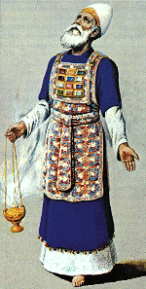
Exode 28:15
Tu feras le pectoral du jugement, artistement travaillé ;
tu le feras du même travail que l’éphod,
tu le feras d’or, de fil bleu, pourpre
et cramoisi, et de fin lin retors.

Slide 69
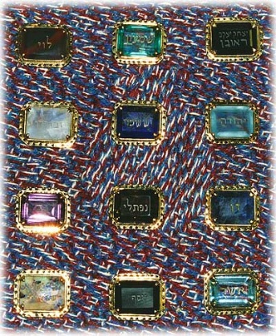
Exode 28:17
Tu y enchâsseras une garniture de pierres, quatre rangées de pierres :
première rangée, une sardoine, une topaze, une émeraude ;

Slide 70
Exode 28:18
seconde rangée, une escarboucle,
un saphir, un diamant ;

Slide 71
Exode 28:19
troisième rangée, une opale, une agate, une améthyste ;

Slide 72
Exode 28:20
quatrième rangée, une chrysolithe,
un onyx, un jaspe.

Slide 73
Apocalypse 21:18
La muraille était construite en jaspe,
et la ville était d’or pur, semblable
à du verre pur.

Slide 74
Apocalypse 21:19
Les fondements de la muraille de la ville étaient ornés de pierres précieuses de toute espèce : le premier fondement était de jaspe, le second de saphir, le troisième de calcédoine, le quatrième d’émeraude,

Slide 75
Apocalypse 21:20
le cinquième de sardonyx, le sixième de sardoine, le septième de chrysolithe, le huitième de béryl, le neuvième de topaze, le dixième de chrysoprase, le onzième d’hyacinthe, le douzième d’améthyste.

Slide 76
Apocalypse 4:4
Autour du trône je vis vingt-quatre trônes, et sur ces trônes vingt-quatre vieillards assis, revêtus de vêtements blancs, et sur leurs têtes des couronnes d’or.

Slide 77
Apocalypse 3:5
Celui qui vaincra sera revêtu ainsi de vêtements blancs

Slide 78
Apocalypse 7:14
ils ont lavé leurs robes, et ils les ont blanchies dans le sang de l’agneau.

Slide 79
Apocalypse 4:4
Autour du trône je vis vingt-quatre trônes, et sur ces trônes vingt-quatre vieillards assis, revêtus de vêtements blancs, et sur leurs têtes des couronnes d’or.

Slide 80
Apocalypse 5:11
Je regardai, et j’entendis la voix
de beaucoup d’anges autour du trône
et des êtres vivants et des vieillards.

Slide 81
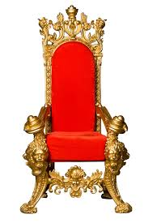
Matthieu 19:28
Je vous le dis en vérité,
quand le Fils de l'homme,
au renouvellement de toutes choses, sera assis sur le trône
de sa gloire, vous qui m'avez suivi, vous serez de même assis
sur douze trônes, et vous jugerez les douze tribus d'Israël.

Slide 82
Apocalypse 4:10
Les vingt-quatre vieillards se prosternent devant celui qui est assis sur le trône,
et ils adorent celui qui vit
aux siècles des siècles

Slide 83
Apocalypse 19:12
Sur sa tête étaient plusieurs diadèmes

Slide 84
Matthieu 19:28
Vous qui m'avez suivi,
vous serez de même assis
sur douze trônes, et vous jugerez les douze tribus d'Israël.

Slide 85
Luc 22:29
Je dispose du royaume en votre faveur, comme mon Père en a disposé en ma faveur,

Slide 86
Luc 22:30
afin que vous mangiez
et buviez à ma table
dans mon royaume,
et que vous soyez assis
sur des trônes,
pour juger les douze tribus d’Israël.

Slide 87
1 Corinthiens 6:2
Ne savez-vous pas
que les saints
jugeront le monde ?

Slide 88
1 Corinthiens 6:3
Ne savez-vous pas
que nous jugerons les anges ?

Slide 89
2 Timothée 2:12
Si nous persévérons,
nous régnerons aussi avec lui

Slide 90
Apocalypse 2:26
À celui qui vaincra,
et qui gardera jusqu’à la fin
mes œuvres,
je donnerai autorité
sur les nations.

Slide 91
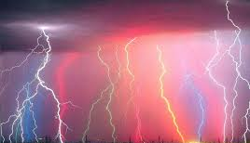
Apocalypse 4:5
Du trône sortent des éclairs,
des voix et des tonnerres.

Slide 92
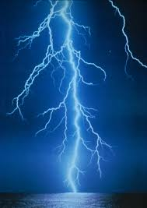
Psaume 77:18
Ton tonnerre éclata dans le tourbillon, Les éclairs illuminèrent le monde ;
La terre s'émut et trembla.

Slide 93
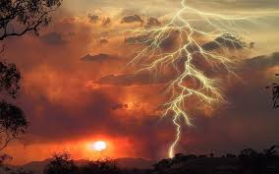
Psaume 97:4
Ses éclairs illuminent le monde,
La terre le voit et tremble

Slide 94
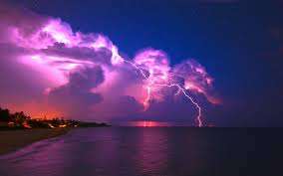
Psaume 135:7
Il produit les éclairs et la pluie.

Slide 95
Exode 19:16
Il y eut des tonnerres, des éclairs

Slide 96
Apocalypse 4:5
Devant le trône brûlent sept lampes ardentes, qui sont les sept esprits de Dieu.

Slide 97
Apocalypse 4:6
Il y a encore devant le trône comme
une mer de verre, semblable à du cristal.

Slide 98
Ezékiel 1:22
Il y avait comme un ciel de cristal resplendissant

Slide 99
Esaïe 17:12
Oh ! quelle rumeur de peuples nombreux ! Ils mugissent comme mugit la mer.
Quel tumulte de nations !
Elles grondent comme grondent
les eaux puissantes.

Slide 100
Esaïe 17:13
Les nations grondent
comme grondent les grandes eaux.

Slide 101
Apocalypse 4:6
Au milieu du trône et autour du trône, il y a quatre êtres vivants remplis d’yeux devant et derrière.

Slide 102
Apocalypse 4:7
Le premier être vivant est semblable
à un lion, le second être vivant
est semblable à un veau, le troisième être vivant a la face d’un homme,
et le quatrième être vivant
est semblable à un aigle qui vole.

Slide 103
Apocalypse 4:8
Les quatre êtres vivants ont chacun six ailes, et ils sont remplis d’yeux tout autour et au dedans.
Ils ne cessent de dire jour et nuit : Saint, saint, saint est le Seigneur Dieu, le Tout-Puissant, qui était,
qui est, et qui vient !

Slide 104
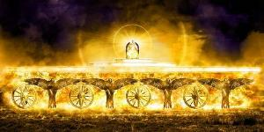
Ezékiel 10:19
Les chérubins déployèrent leurs ailes,
et s’élevèrent de terre sous mes yeux quand ils partirent, accompagnés
des roues. Ils s’arrêtèrent à l’entrée
de la porte de la maison de l’Eternel
vers l’orient; et la gloire du Dieu d’Israël était sur eux, en haut.

Slide 105
Ezékiel 10:20
C’étaient les animaux que j’avais vus sous le Dieu d’Israël près du fleuve du Kebar,
et je reconnus que c’étaient des chérubins.

Slide 106
Ezékiel 10:21
Chacun avait quatre faces, chacun avait quatre ailes, et une forme de main d’homme était sous leurs ailes.

Slide 107
Ezékiel 10:22
Leurs faces étaient semblables à celles que j’avais vues près du fleuve du Kebar ; c’était le même aspect, c’était eux-mêmes.

Slide 108
Ezékiel 1:10
Quant à la figure de leurs faces,
ils avaient tous une face d’homme,
tous quatre une face de lion à droite,
tous quatre une face de bœuf à gauche,
et tous quatre une face d’aigle.

Slide 109
Exode 25:22
C’est là que je me rencontrerai avec toi ; du haut du propitiatoire, entre les deux chérubins placés sur l’arche
du témoignage, je te donnerai tous
mes ordres pour les enfants d’Israël.

Slide 110
2 Samuel 22:11
Il était monté sur un chérubin, et il volait,
Il paraissait sur les ailes du vent.

Slide 111
Apocalypse 4:7
Le premier être vivant est semblable
à un lion, le second être vivant
est semblable à un veau, le troisième être vivant a la face d’un homme,
et le quatrième être vivant
est semblable à un aigle qui vole.

Slide 112
Apocalypse 4:9
Quand les êtres vivants rendent gloire
et honneur et actions de grâces
à celui qui est assis sur le trône,
à celui qui vit aux siècles des siècles,

Slide 113
Apocalypse 4:10
les vingt-quatre vieillards se prosternent devant celui qui est assis sur le trône,
et ils adorent celui qui vit
aux siècles des siècles

Slide 114
Apocalypse 4:11
Tu es digne, notre Seigneur et notre Dieu, de recevoir la gloire et l’honneur
et la puissance ; car tu as créé toutes choses, et c’est par ta volonté qu’elles existent et qu’elles ont été créées.

Slide 115
5 cantiques en Apocalypse 4 et 5
1. Des êtres vivants : 4:8 ;
2. De l'église : 4:11 ;
3. Des 24 vieillards : 5:9 ;
4. Des anges : 5:11-12 ;
5. De toute la création : 5:13-14.

Slide 116
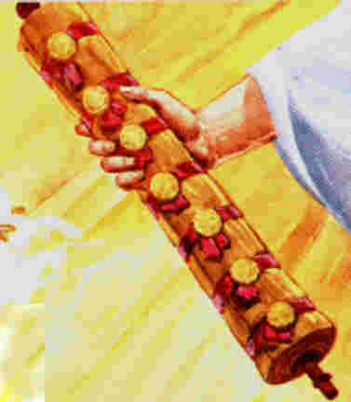
Apocalypse 5:1
Puis je vis dans
la main droite de celui qui était assis
sur le trône
un livre écrit
en dedans et en dehors, scellé de sept sceaux.

Slide 117
Apocalypse 5:2
Et je vis un ange puissant, qui criait d’une voix forte :
Qui est digne d’ouvrir le livre, et d’en rompre les sceaux ?

Slide 118
Apocalypse 5:3
Et personne dans
le ciel, ni sur la terre, ni sous la terre,
ne put ouvrir le livre ni le regarder.

Slide 119
Apocalypse 5:4
Et je pleurai beaucoup de ce que personne ne fut trouvé digne d’ouvrir le livre ni de
le regarder.

Slide 120
Apocalypse 5:5
Et l’un des vieillards me dit : Ne pleure point ; voici, le lion
de la tribu de Juda,
le rejeton de David,
a vaincu pour ouvrir le livre et ses sept sceaux.

Slide 121
Genèse 49:8
Juda, tu recevras
les hommages
de tes frères ;
Ta main sera sur
la nuque de tes ennemis. Les fils de ton père
se prosterneront devant toi.

Slide 122
Genèse 49:9
Juda est un jeune lion.
Tu reviens du carnage,
mon fils !
Il ploie les genoux,
il se couche comme un lion, Comme une lionne :
qui le fera lever ?

Slide 123
Genèse 49:10
Le sceptre ne s’éloignera
point de Juda,
Ni le bâton souverain
d’entre ses pieds,
Jusqu’à ce que vienne
le Schilo,
Et que les peuples lui obéissent.

Slide 124
Apocalypse 5:7
Il vint, et il prit le livre de la main droite
de celui qui était assis sur le trône.

Slide 125
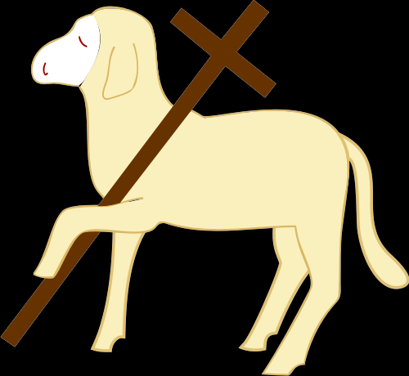
Apocalypse 5:6
Et je vis, au milieu du trône et des quatre êtres vivants et au milieu des vieillards, un agneau qui était là comme immolé. Il avait sept cornes et sept yeux, qui sont les sept esprits de Dieu envoyés par toute la terre.

Slide 126
Jean 1:29
L’Agneau de Dieu,
qui ôte le péché du monde.

Slide 127
Esaïe 53:7
Il a été maltraité et opprimé, Et il n’a point ouvert la bouche, Semblable à un agneau qu’on mène à la boucherie, À une brebis muette devant ceux qui la tondent ;
Il n’a point ouvert la bouche.

Slide 128
1 Pierre 1:18
Ce n’est pas par des choses périssables, par de l’argent ou de l’or, que vous avez été rachetés de la vaine manière de vivre que vous aviez héritée de vos pères,

Slide 129
1 Pierre 1:9
mais par le sang précieux de Christ, comme d’un agneau
sans défaut et sans tache

Slide 130
Apocalypse 7:9
Je regardai, et voici, il y avait une grande foule, que personne ne pouvait compter, de toute nation, de toute tribu,
de tout peuple, et de toute langue.
Ils se tenaient devant le trône et devant l’agneau, revêtus de robes blanches,
et des palmes dans leurs mains.

Slide 131
Apocalypse 7:10
Et ils criaient d’une voix forte, en disant : Le salut est à notre Dieu qui est assis
sur le trône, et à l’agneau.

Slide 132
Apocalypse 7:14
Ce sont ceux qui viennent
de la grande tribulation ;
ils ont lavé leurs robes,
et ils les ont blanchies
dans le sang de l’agneau.

Slide 133
Apocalypse 7:17
Car l’agneau qui est au milieu du trône
les paîtra et les conduira aux sources
des eaux de la vie, et Dieu essuiera
toute larme de leurs yeux.

Slide 134
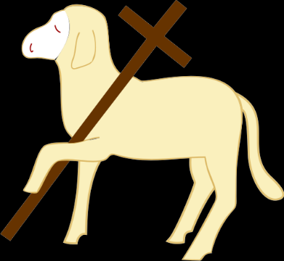
Apocalypse 12:7
Ils ont vaincu à cause du sang de l’agneau et à cause de la parole de leur témoignage, et ils n’ont pas aimé leur vie jusqu’à craindre la mort.

Slide 135
Apocalypse 14:1
Je regardai, et voici, l’agneau se tenait sur la montagne de Sion, et avec lui cent quarante-quatre mille personnes, qui avaient son nom et le nom de son Père écrits sur leurs fronts.

Slide 136
Apocalypse 14:4
Ce sont ceux qui ne se sont pas souillés avec des femmes, car ils sont vierges ;
ils suivent l’agneau partout où il va. Ils ont été rachetés d’entre les hommes, comme des prémices pour Dieu et pour l’agneau

Slide 137
Apocalypse 15:3
Ce sont ceux qui ne se sont pas souillés avec des femmes, car ils sont vierges ;
ils suivent l’agneau partout où il va. Ils ont été rachetés d’entre les hommes, comme des prémices pour Dieu et pour l’agneau

Slide 138
Apocalypse 19:9
Heureux ceux qui sont appelés
au festin de noces de l’agneau !

Slide 139
Apocalypse 21:9
Viens, je te montrerai l’épouse,
la femme de l’agneau.

Slide 140
Apocalypse 21:14
La muraille de la ville avait douze fondements, et sur eux les douze noms des douze apôtres de l’agneau.

Slide 141
Apocalypse 21:22
Je ne vis point de temple dans la ville ;
car le Seigneur Dieu tout-puissant
est son temple, ainsi que l’agneau.

Slide 142
Apocalypse 21:23
La ville n’a besoin ni du soleil ni de la lune pour l’éclairer ; car la gloire de Dieu l’éclaire, et l’agneau est son flambeau.

Slide 143
Apocalypse 21:27
il n’entrera que ceux qui sont écrits
dans le livre de vie de l’agneau.

Slide 144
Apocalypse 22:3
Le trône de Dieu et de l’agneau sera
dans la ville ; ses serviteurs le serviront

Slide 145
Apocalypse 5:6
Et je vis, au milieu du trône et des quatre êtres vivants et au milieu des vieillards, un agneau qui était là comme immolé. Il avait sept cornes et sept yeux, qui sont les sept esprits de Dieu envoyés par toute la terre.

Slide 146
1 Pierre 2:5
Vous-mêmes, comme des pierres vivantes, édifiez-vous pour former une maison spirituelle,
un saint sacerdoce, afin d'offrir
des victimes spirituelles, agréables à Dieu par Jésus-Christ.

Slide 147
Apocalypse 5:10
tu as fait d’eux un royaume
et des sacrificateurs
pour notre Dieu,
et ils régneront sur la terre.

Slide 148
Apocalypse 5:8
Quand il eut pris le livre,
les quatre êtres vivants
et les vingt-quatre vieillards
se prosternèrent devant l’agneau, tenant chacun une harpe
et des coupes d’or
remplies de parfums,
qui sont les prières des saints.

Slide 149
Apocalypse 5:9
Et ils chantaient un cantique nouveau, en disant : Tu es digne de prendre le livre, et d’en ouvrir les sceaux ; car tu as été immolé, et tu as racheté pour Dieu par ton sang des hommes de toute tribu, de toute langue, de tout peuple, et de toute nation ;

Slide 150
Apocalypse 5:10
tu as fait d’eux un royaume
et des sacrificateurs
pour notre Dieu,
et ils régneront sur la terre.

Slide 151
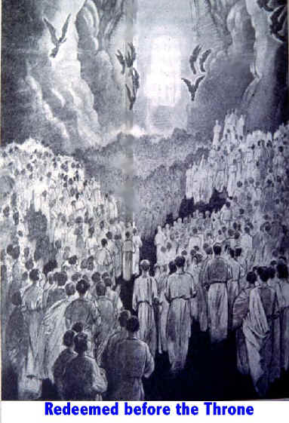
Apocalypse 5:11
Je regardai, et j’entendis la voix de beaucoup d’anges autour du trône et des êtres vivants et des vieillards, et leur nombre était des myriades de myriades et des milliers de milliers.

Slide 152
Apocalypse 5:12
Ils disaient d’une voix forte : L’agneau qui a été immolé est digne de recevoir la puissance,
la richesse, la sagesse, la force, l’honneur, la gloire, et la louange.

Slide 153
Apocalypse 5:13
Et toutes les créatures qui sont dans le ciel, sur la terre, sous la terre, sur la mer, et tout ce qui s’y trouve, je les entendis qui disaient : À celui qui est assis sur le trône,
et à l’agneau, soient la louange, l’honneur, la gloire, et la force,
aux siècles des siècles !

Slide 154
Apocalypse 5:14
Et les quatre êtres vivants
disaient : Amen !
Et les vieillards se prosternèrent et adorèrent.

Slide 155
1 Pierre 1:12
Il leur fut révélé que ce n'était pas
pour eux-mêmes, mais pour vous,
qu'ils étaient les dispensateurs
de ces choses, que vous ont annoncées maintenant ceux qui vous ont prêché l'Évangile par le Saint-Esprit envoyé
du ciel, et dans lesquelles les anges désirent plonger leurs regards.

